Slide 1
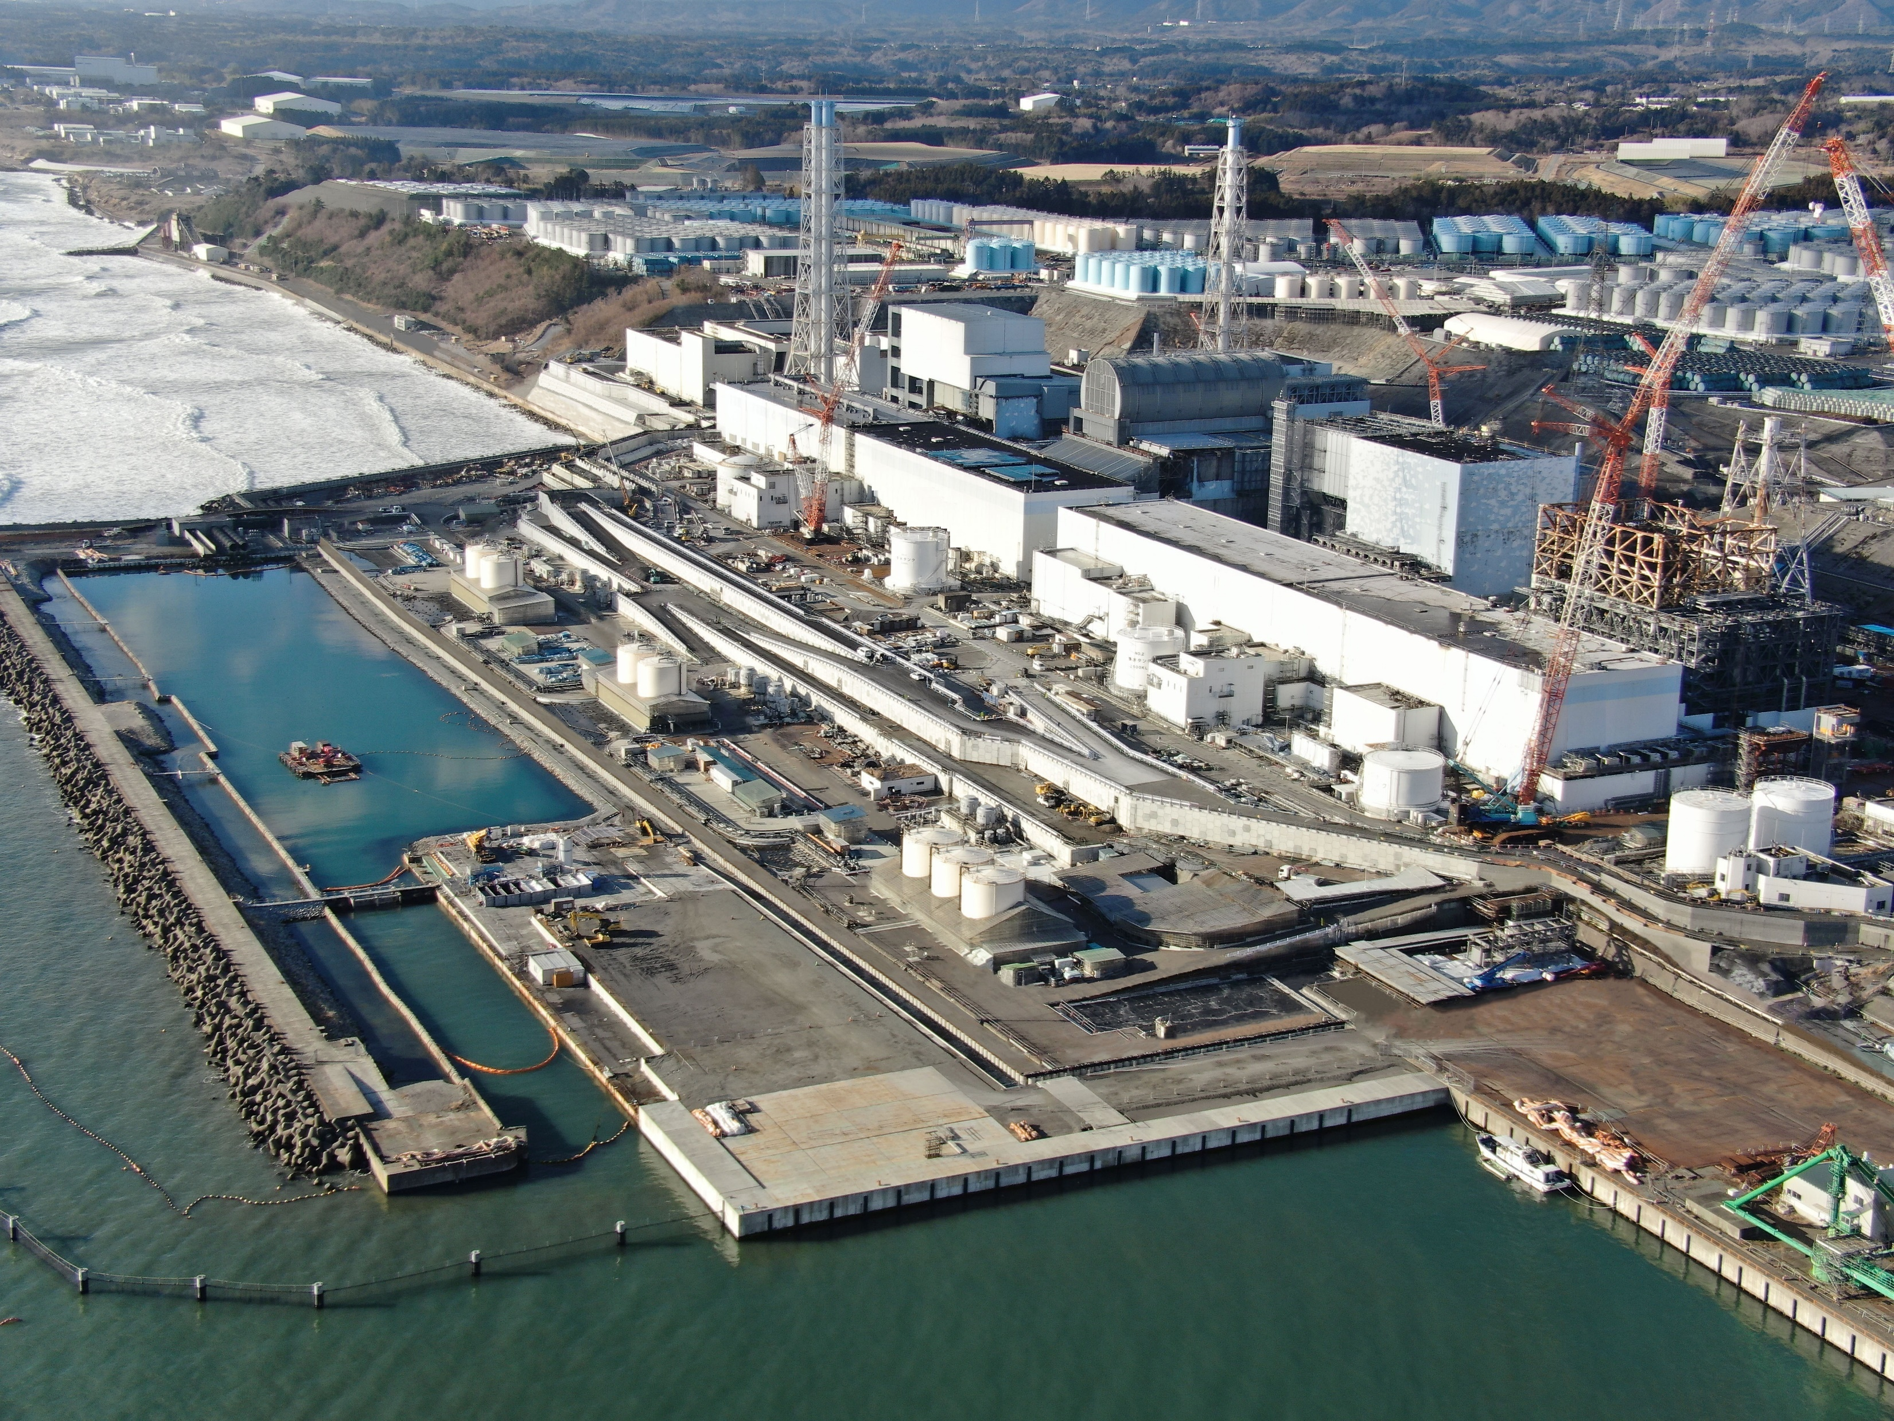
２０２４年度 日本技術士会東北本部 現場見学会
（ 行事内容 ）
・見学場所 東京電力福島第一原子力発電所
・見学内容 福島第一原子力発電所 廃炉作業の見学
・主 催 日本技術士会東北本部 建設部会・防災委員会
宮城県支部防災委員会
・日 時 ２０２４年１０月１日（火）
８：００～１７：００（予定）
・参加費用 ３０００円（保険料・昼食費を含む）
・集合場所 仙台駅東口 貸切バスプール
・募集人員 ４０名（対象：日本技術士会会員）
・募集時期 ８月２０～３０日
・参加申込み 日本技術士会東北本部HPから申し込んで
下さい

